Slide 1
Мои питомцы
Выполнила:
Васильева Карина 5кл

Slide 2
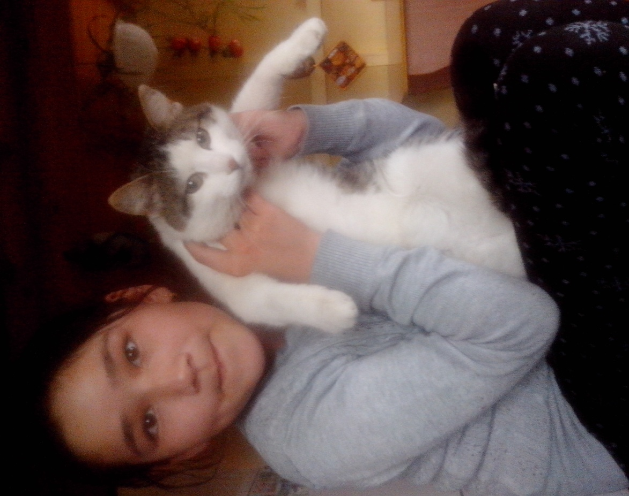
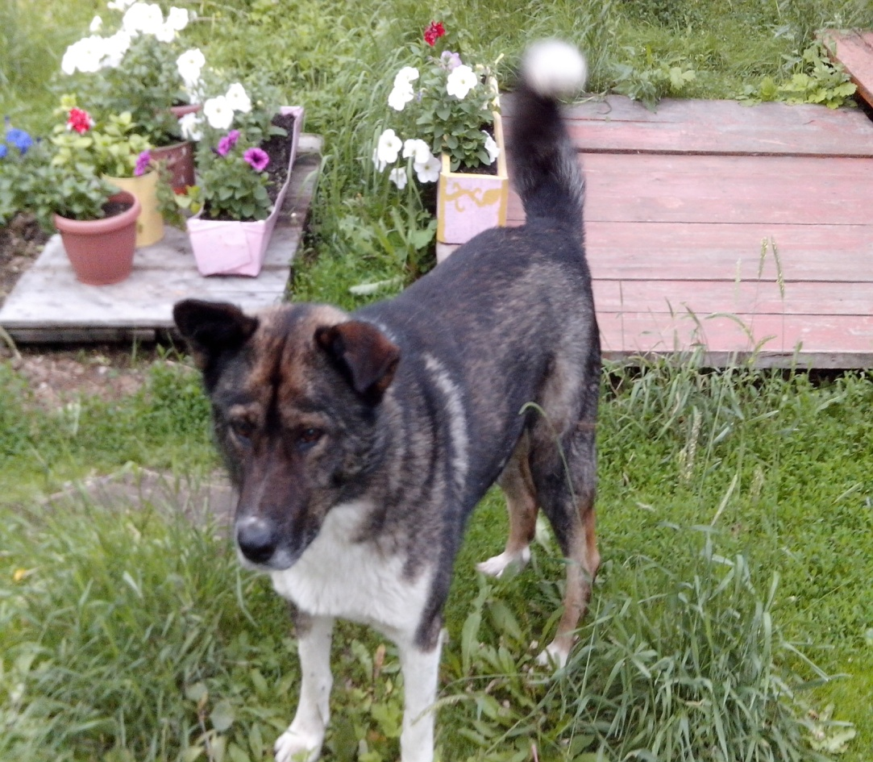
Меня зовут Васильева Карина, я учусь в 5 кл. Я очень люблю животных. У меня есть кот Тимофей и собака Атас.

Slide 3
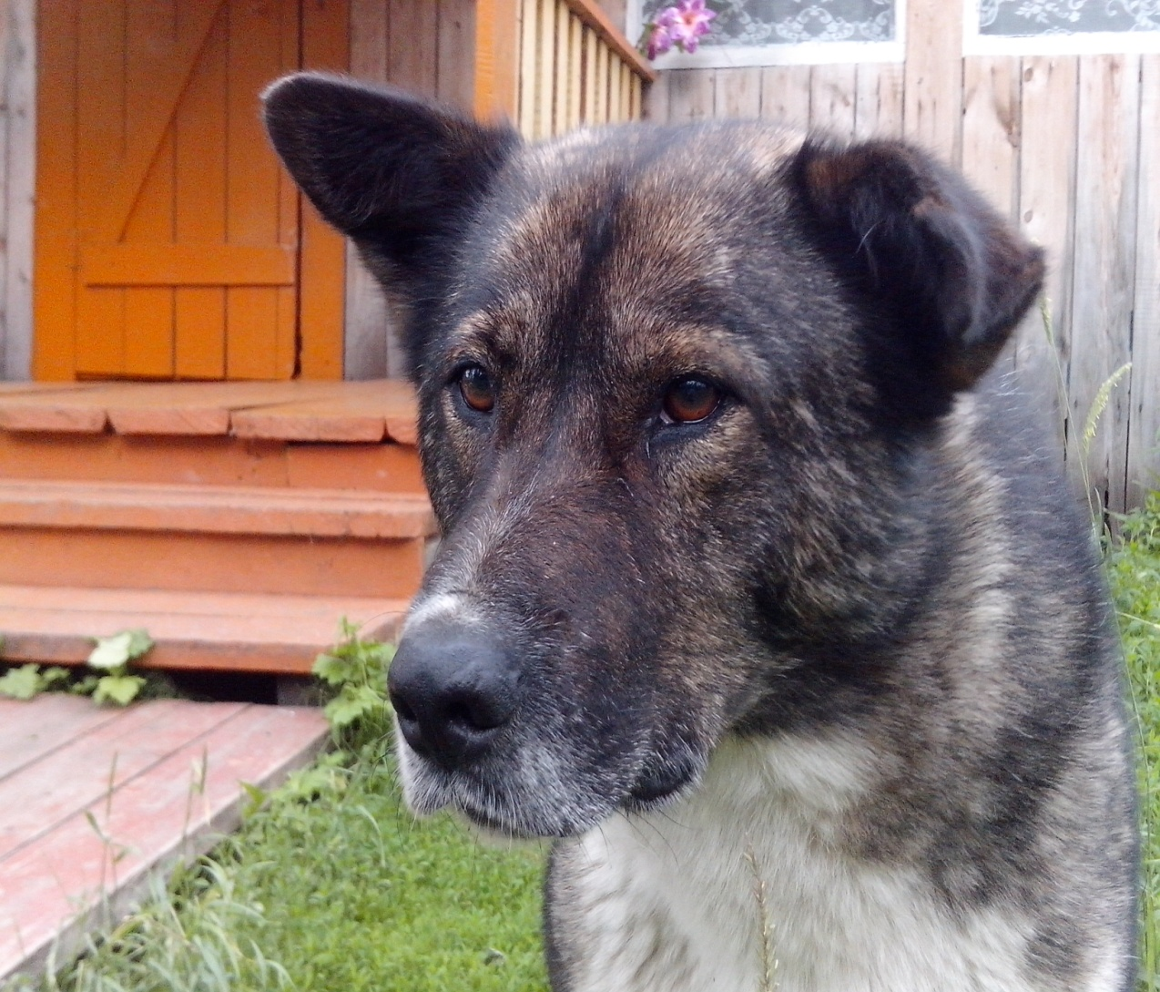
Атас
Родился 2008г в наслеге Кюпцы. Ему 6 лет.
С детства спокойный, уравновешанный, послушный мальчик. Не по годам умный.

Slide 4
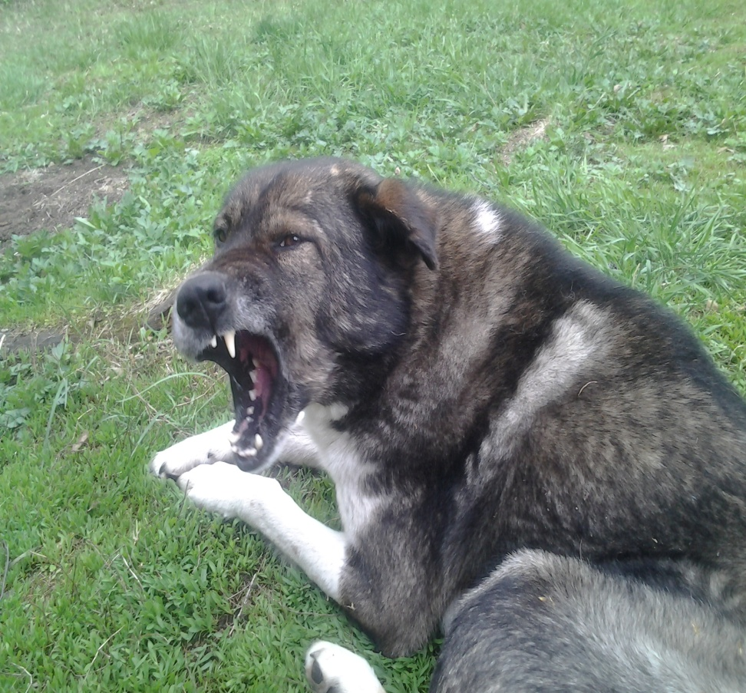
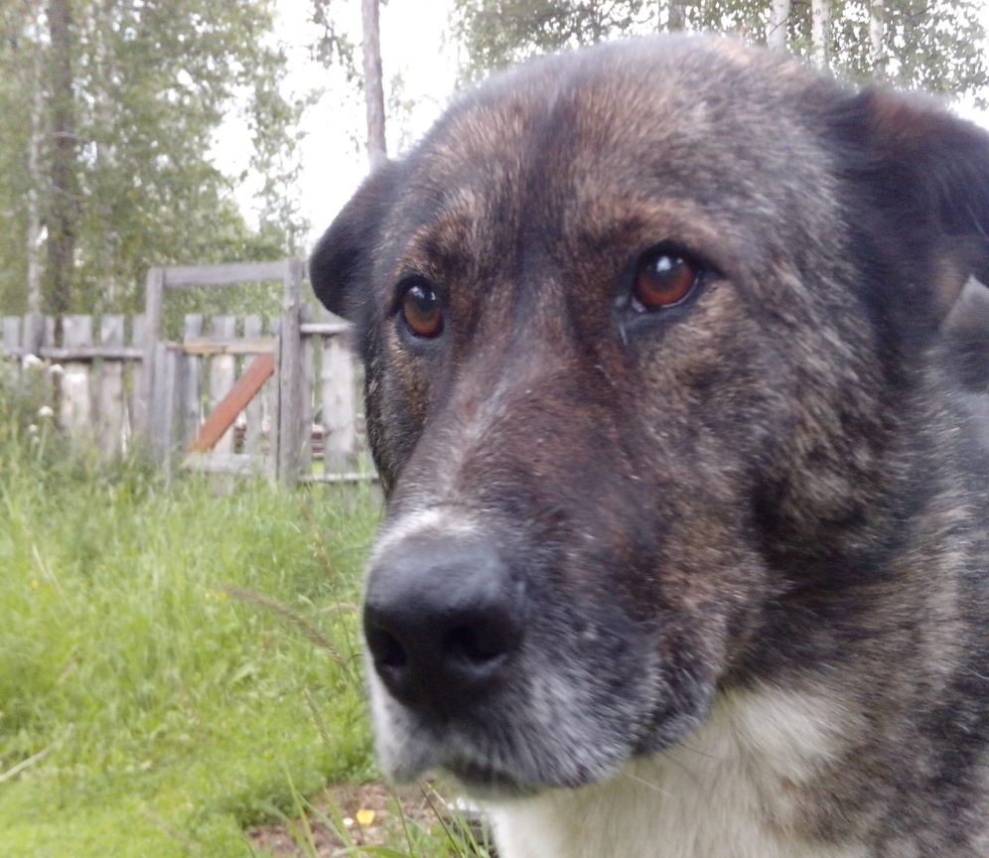
Атас очень любит, когда его балуют, гладят.
Его страсть – охота , рыбалка, прогулка по лесу. Любит кататься на лодке и машине. С удовольствием ездит в Эльдикан.

Slide 5
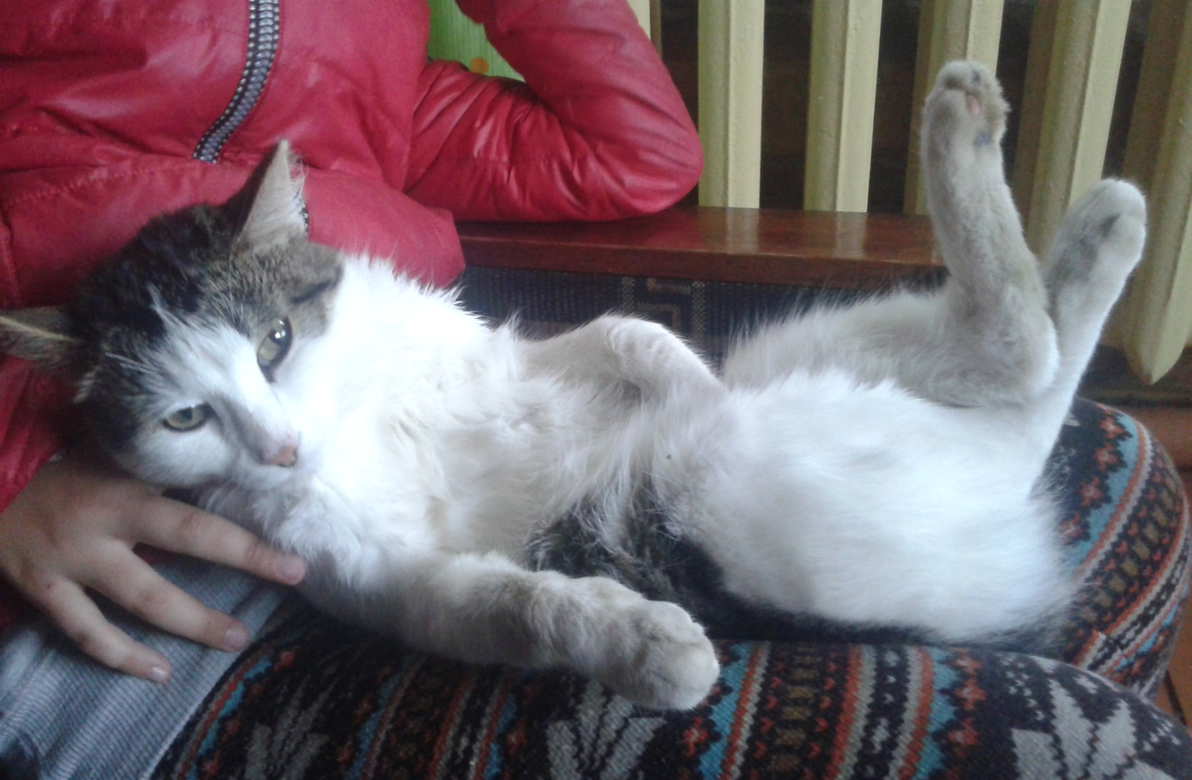
Тимофею 3 годика.
Любимец всей семьи. Очень игривый, смышленый мальчик. Его страсть охота на мышей, на птичек.

Slide 6
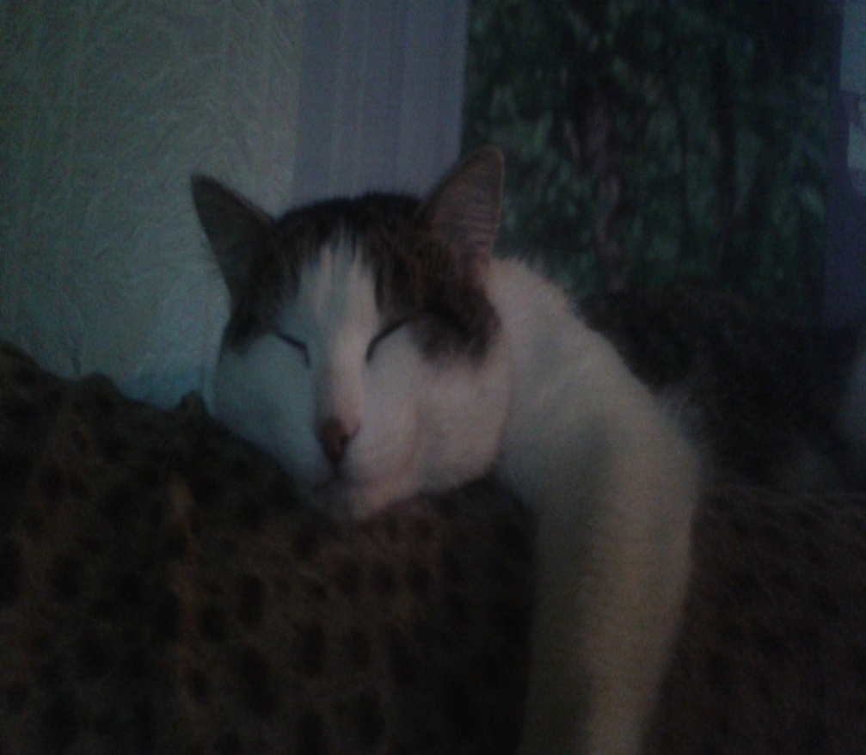
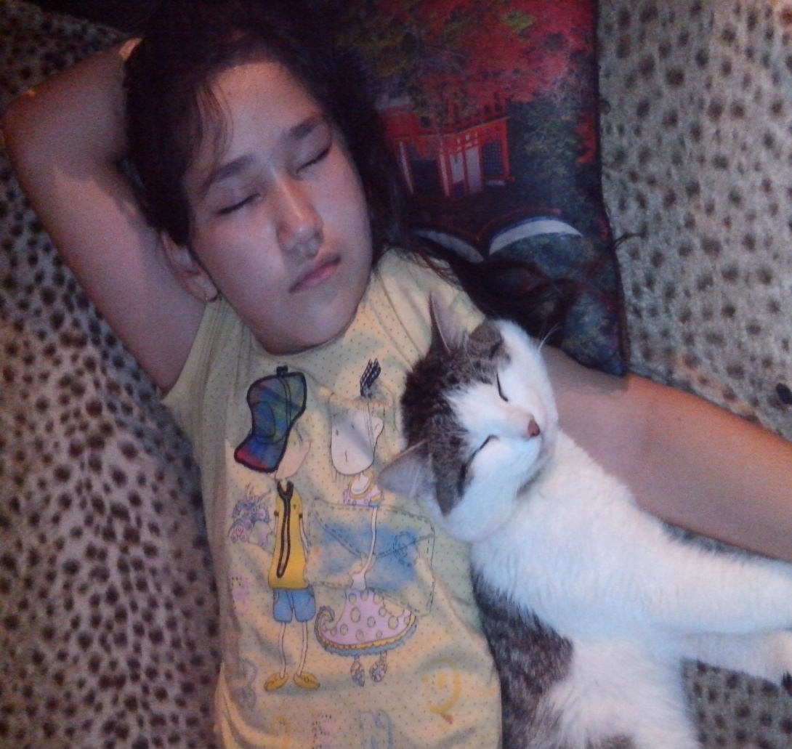
Тимофей очень любит спать и отдыхать после бурного дня.

Slide 7
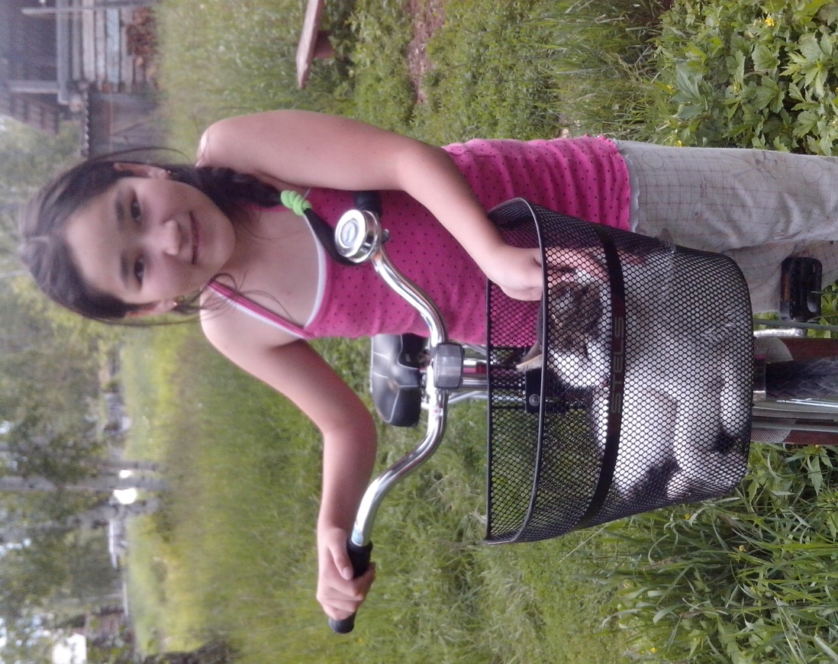
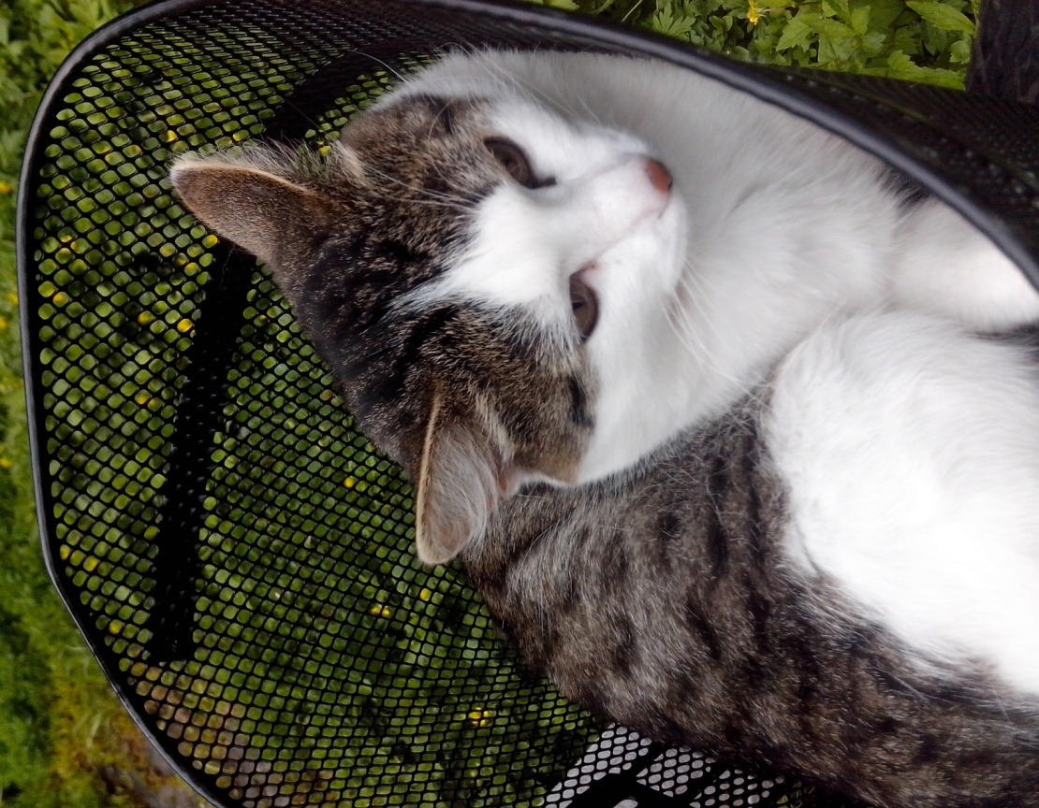
Любит кататься на велосипеде.

Slide 8
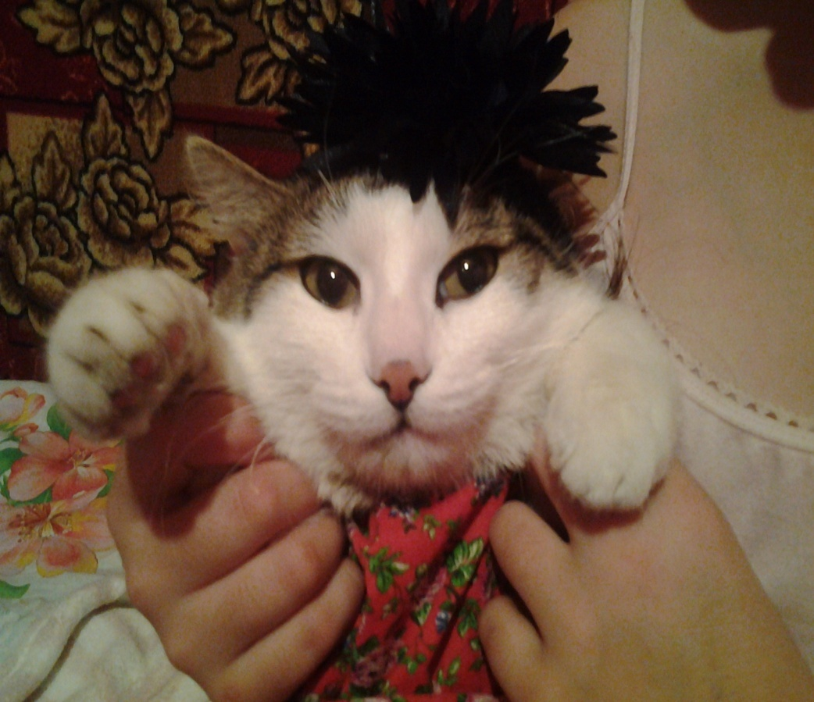
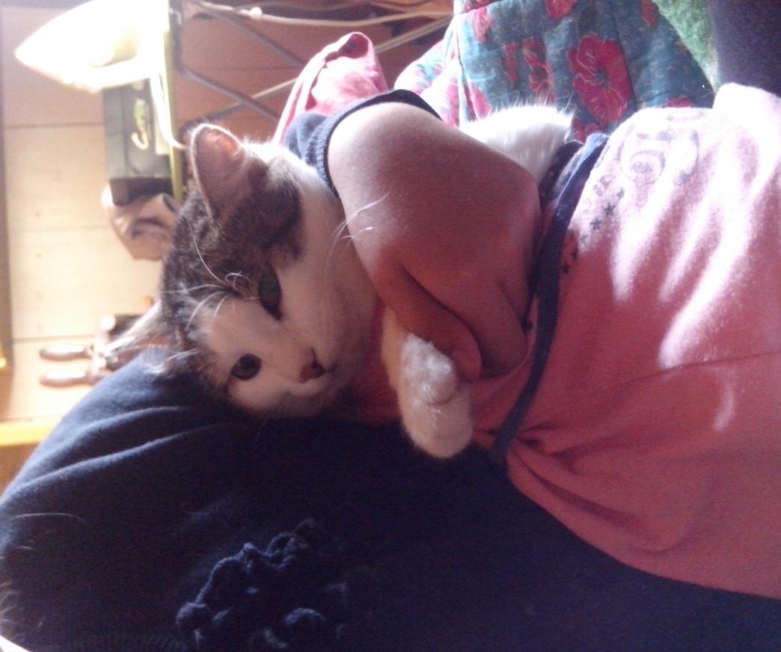
Любит наряжаться и фотографироваться.

Slide 9
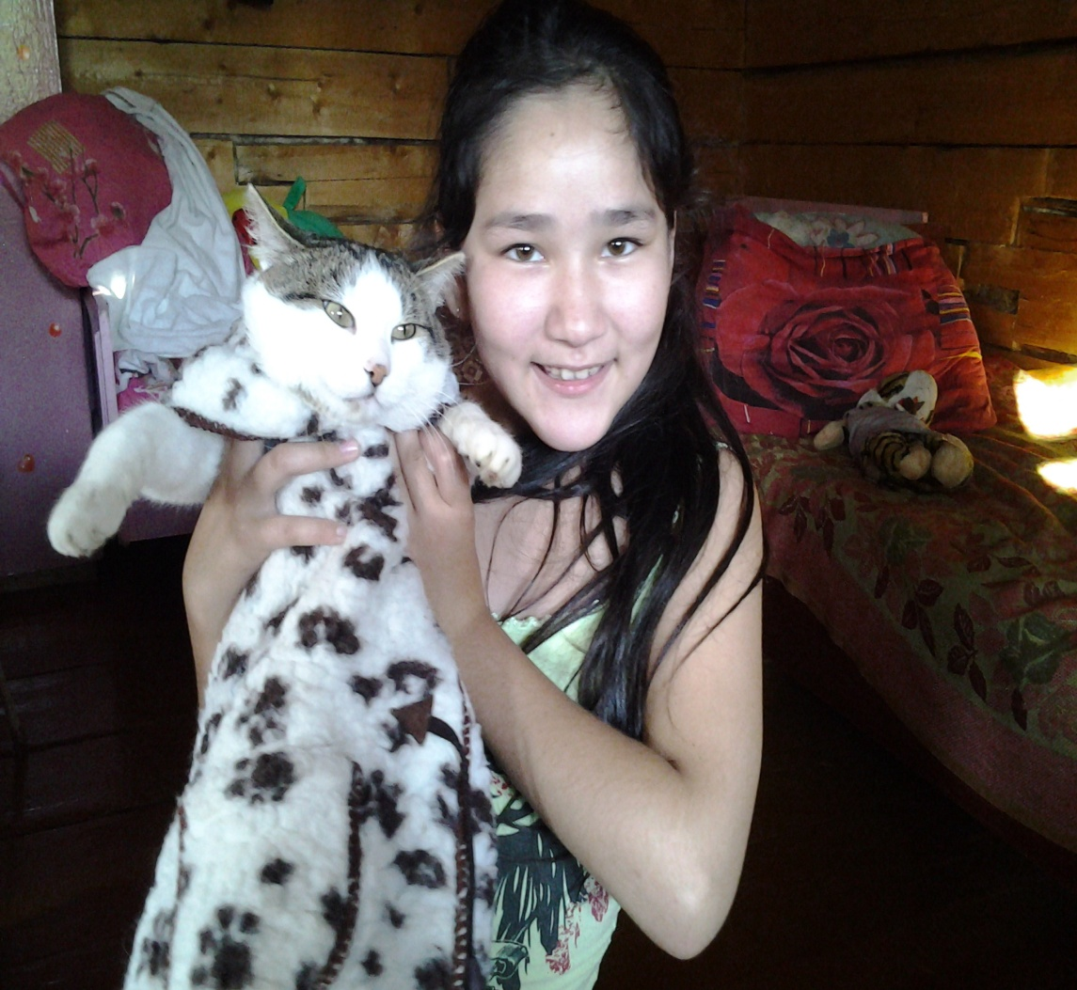
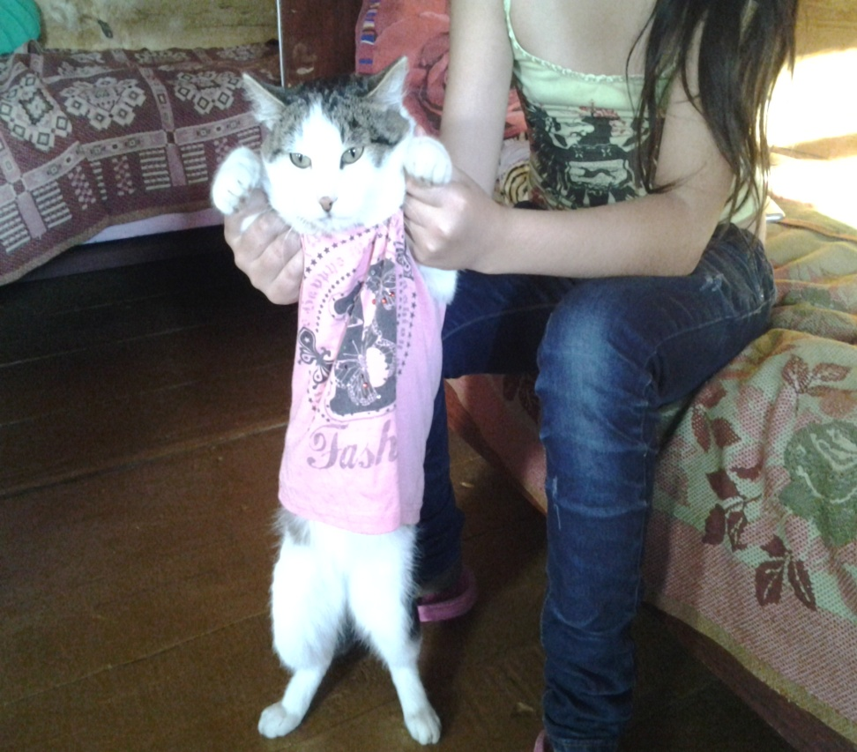

Slide 10
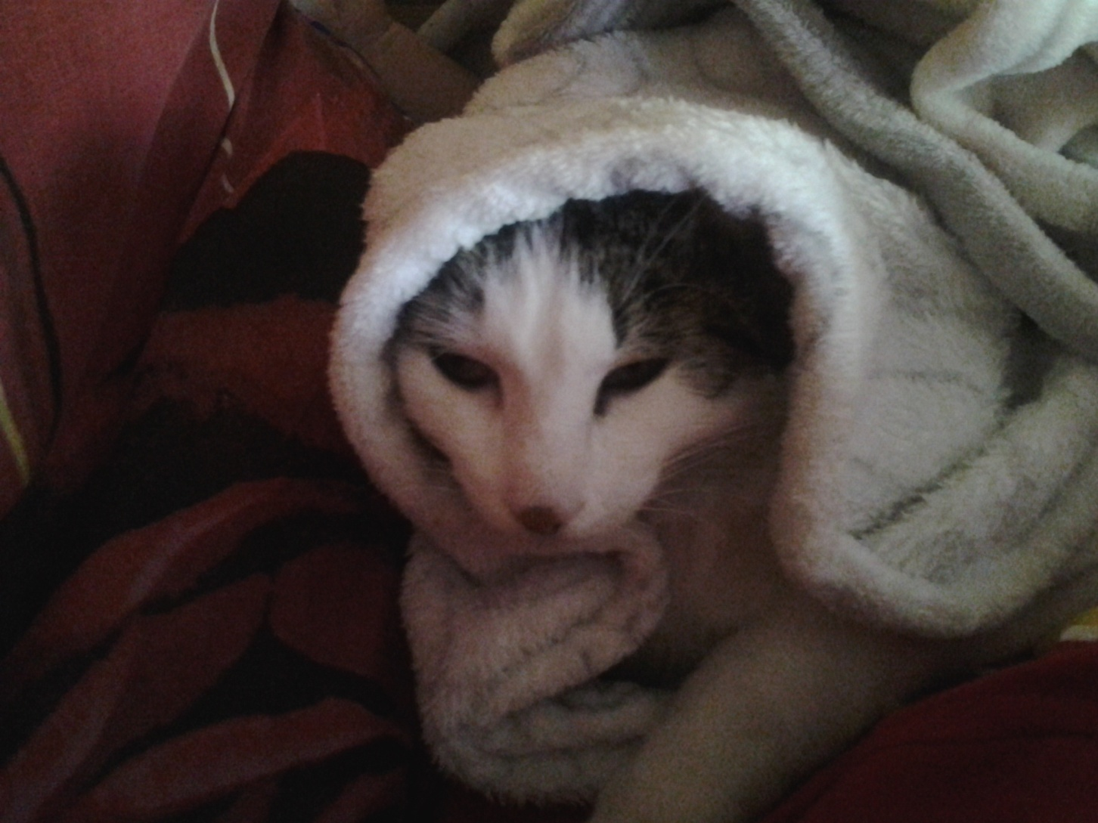
С легким паром…

Slide 11
Спасибо за внимание!!!

